Slide 1

T Bot
Yönetim kurulu değerlendirmesi
Yerel çalışma ortamı için yapay zekâ ajanı
Notes:
Sunum ürünün mevcut kaynak koduna dayanır. Önerilen pilot ve yol haritası karar seçenekleridir.
Kaynak: package.json; README.md; src/app.ts

Slide 2
YÖNETİM KURULU
Yönetim özeti
T Bot, çalışma alanındaki işleri terminalden yöneten bir yapay zekâ ajanıdır.
01
Tek çalışma ortamı
Dosya, kabuk ve tarayıcı araçları tek akışta kullanılabilir.
02
Seçilebilir model
Kullanıcı sağlayıcı ve modeli seçer. Erişim kendi hesabına bağlıdır.
Karar önerisi
Sınırlı kapsamlı bir pilotun koşullarını belirleyin.
02
Notes:
Yerel uygulama olarak çalışır; bulut sağlayıcı seçildiğinde modele veri gönderilir. Pilot bir öneridir, onaylanmış program değildir.
Kaynak: README.md; src/tools/index.ts; src/providers.ts

Slide 3
YÖNETİM KURULU
Ele alınan çalışma sorunu
Tek bir istek, birden fazla araç ve karar gerektirebilir.
Parçalı süreç
Dosyaları inceleme, değişiklik ve kontrol farklı adımlara dağılır.
Bağlam geçişi
İnsan, model ve çalışma alanı arasında bilgi tekrar aktarılır.
Kontrol ihtiyacı
Değişiklikler için yetki ve kullanıcı onayı görünür olmalıdır.
03
Notes:
Bu slayt ürünün hedeflediği iş akışı sorununu anlatır; ölçülmüş zaman kaybı veya kurumsal performans iddiası değildir.
Kaynak: src/agent.ts; src/tools/index.ts

Slide 4
YÖNETİM KURULU
Ürün kapsamı
Terminalden çalışan ajan, kullanıcının isteğini araçlarla ilerletir.
01
Çalışma alanı
Dosya okuma, arama ve kontrollü değişiklik.
02
İş akışı
Kabuk, Git durumu ve izole tarayıcı araçları.
03
Masaüstü
Etkileşimli Windows masaüstü desteği.
04
Notes:
Git araçları durum, fark ve geçmiş okumayı kapsar. Tarayıcı uyumlu kurulu Chrome veya Chromium gerektirir. Masaüstü kontrolü yalnızca Windows içindir.
Kaynak: src/tools/index.ts; src/tools/git.ts; src/tools/browser.ts; src/tools/computer.ts

Slide 5
YÖNETİM KURULU
Yerel mimari ve veri akışı
Uygulama yerelde çalışır. Model çağrıları ilgili sağlayıcıya gider.
Kullanıcı
↔
T Bot
↔
Sağlayıcı
İstek ve onay
Ajan ve oturum
Model yanıtı
↕
Araçlar
Yerel çalışma alanı
Konuşma ve seçilen araç sonuçları T Bot üzerinden sağlayıcıya gider.
05
Notes:
Şema mantıksal akış içindir. T Bot araç sonuçlarını modele iletebilir. Kabuk kullanıcı yetkileriyle çalışma alanı dışına da erişebilir.
Kaynak: src/agent.ts; src/providers.ts; src/tools/shell.ts

Slide 6
YÖNETİM KURULU
Sağlayıcı ve model seçimi
Kullanıcı kendi sağlayıcısını, modelini ve anahtarını seçer.
Google Gemini
Google hesabı ve seçilen model
OpenAI
OpenAI hesabı ve seçilen model
Anthropic
Anthropic hesabı ve seçilen model
OpenRouter
Erişilen model ve sağlayıcı koşulları
06
Notes:
Bu liste öncelikli dört sağlayıcıyı gösterir; ek ve yerel seçenekler de bulunur. Model erişimi ve araç desteği modele ve hesaba bağlıdır; ortaklık veya tüm modeller için uyumluluk iddiası yoktur.
Kaynak: src/providers.ts; src/models.ts

Slide 7
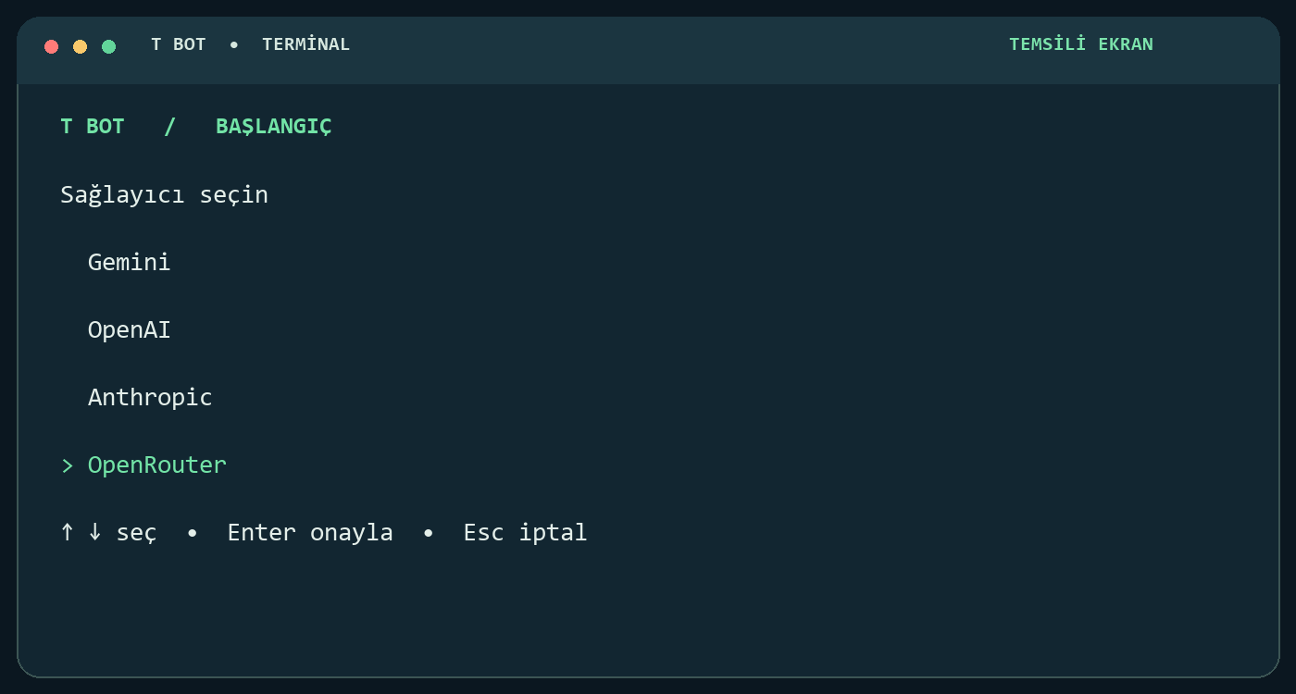
YÖNETİM KURULU
Başlangıç ve kurulum
Sağlayıcı ve model menüden seçilir. API anahtarı gizli girilir.
Kullanıcı akışı
Seçim menüsü
Gizli anahtar girişi
Kaydedilmiş ayarlar
Temsili ekran
07
Notes:
Görsel temsilîdir, gerçek çalışma zamanı ekran kaydı değildir. OpenRouter için yeni anahtar kaydedilmeden önce anahtar uç noktasında doğrulanır.
Kaynak: src/app.ts; src/menu.ts; src/providers.ts

Slide 8
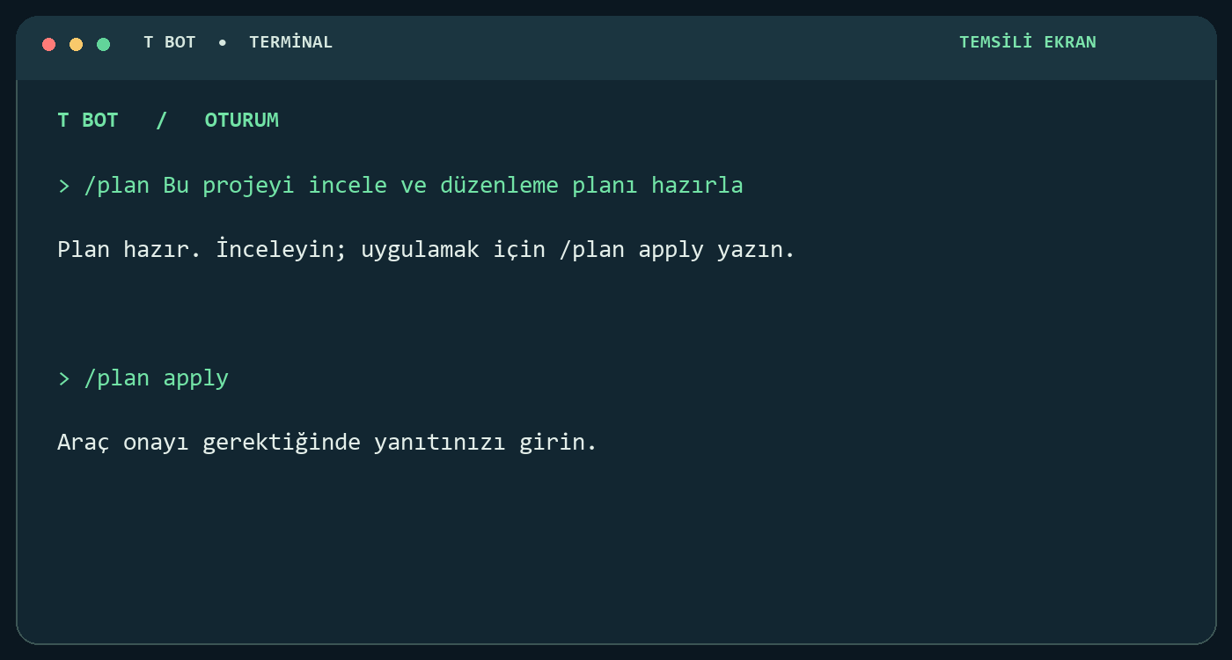
YÖNETİM KURULU
Plan ve kontrollü uygulama
Plan önce oluşturulur, uygulama ayrı bir kullanıcı komutuyla başlar.
Plan
Araç kullanılmadan öneri üretilir.
Uygulama
/plan apply ile aynı oturumda başlar.
Temsili ekran
08
Notes:
Planlama aşamasında sağlayıcıya araç tanımları verilmez. Bekleyen plan uygulama oturumunda bellektedir; uygulama adımında normal araç onayları geçerlidir.
Kaynak: src/workflows.ts; src/app.ts

Slide 9
YÖNETİM KURULU
Hedefler ve alt ajanlar
Uzun işler, hedef kaydı ve sınırlı araştırma adımlarıyla yönetilir.
Hedef
Alt ajanlar
Durum kaydedilir. Çalışma sınırlı bir tur olarak yürür. Tamamlanmayı kullanıcı işaretler.
Seçilen modelle en fazla üç salt okunur araştırma yapılır. Sonuçları ana ajan değerlendirir.
Eşzamanlı çalışan araştırma sınırı: iki
09
Notes:
Alt ajanlar bağımsız bağlamlarda araştırma yapar, değişiklikleri ana ajan üstlenir. /goal durum, duraklatma ve devam komutları sunar.
Kaynak: src/subagents.ts; src/workflows.ts

Slide 10
YÖNETİM KURULU
Onay ve YOLO modu
Varsayılan akış, değişiklik yapabilen işlemlerde kullanıcı onayı ister.
Onaylı mod
Araç işlemleri için kullanıcıdan seçim beklenir.
YOLO modu
Oturum boyunca araç onayları otomatik verilir.
Kontrol sınırı
Planı uygulamak yine açık /plan apply komutu gerektirir.
Kabuk, kullanıcının yetkileriyle çalışma alanı dışına erişebilir.
10
Notes:
YOLO oturumluk bir seçenektir, varsayılan kapalıdır. Alt ajanların salt okunur sınırları korunur. Kabuk ve bilgisayar kontrolleri kullanıcının işletim sistemi izinleriyle çalışır.
Kaynak: src/app.ts; src/agent.ts; src/tools/index.ts; src/tools/shell.ts

Slide 11
YÖNETİM KURULU
Veri, anahtar ve maliyet
01
Veri paylaşımı
İlgili dosya ve araç çıktıları seçilen modele gönderilebilir.
02
Anahtar saklama
Windows’ta yeni kayıt için DPAPI ve dizin güvenliği gerekir.
03
Maliyet
Model çağrılarının maliyeti sağlayıcı hesabı ve kullanıma bağlıdır.
Gözden geçirme
Hassas veri, ekran görüntüsü ve sağlayıcı şartları değerlendirilmelidir.
11
Notes:
Ekran görüntüleri modele iletilebilir. Windows güvenlik veya DPAPI başarısızlığında yeni kayıt hata verir. Diğer platformlarda kısıtlı dosyada şifrelenmemiş saklama olabilir.
Kaynak: src/secrets.ts; src/providers.ts; src/agent.ts

Slide 12
YÖNETİM KURULU
Mevcut durum ve sınırlar
Mevcut uygulama ile önerilen kurumsal kullanım arasında doğrulama gerekir.
Teknik durum
Yerel CLI/TUI, sağlayıcı seçimi ve araç akışları kaynakta mevcut.
Doğrulama
Kurumsal saha kullanımı için pilot doğrulaması gerekiyor.
Güvenlik
Standart güvenlik taraması tamamlanmadı. Ayrıca ele alınmalı.
12
Notes:
Bu sunum mevcut kaynak ve belgelerin statik incelemesine dayanır. Güvenlik taraması başlatılamamıştır; tamamlanmış rapor veya ölçülmüş ROI iddiası yoktur.
Kaynak: docs/verification.md; README.md

Slide 13
ÖNERİ
Önerilen pilot
Sınırlı bir ekip ve açıkça tanımlanmış işler ile değerlendirme
01
Kapsam
Uygun çalışma alanları ve izin verilen görevler belirlenir.
02
Kontrol
Sağlayıcı, veri paylaşımı ve YOLO kullanımı için kurallar yazılır.
03
Değerlendirme
Deneyimler ve gerçekleşen maliyetler pilot sonunda gözden geçirilir.
13
Notes:
Bu slayt öneridir, onaylanmış takvim veya performans hedefi değildir. Değerlendirme ölçütleri pilot onayından önce belirlenebilir.
Kaynak: Öneri; README.md; src/app.ts

Slide 14
ÖNERİ
Yönetim kararı ve sonraki adımlar
Pilot kapsamı ve sorumlu ekip için karar
Karar
Sınırlı bir pilotun başlatılmasına yönelik yetki.
Ön koşul
Veri, güvenlik ve sağlayıcı kullanım kurallarının netleşmesi.
Çıktı
Pilot sonunda devam, değişiklik veya durdurma değerlendirmesi.
Önerilen yol haritası
Pilot hazırlığı, kontrollü kullanım ve sonuç değerlendirmesi.
14
Notes:
İstenen karar pilot yetkisi ve sorumluların belirlenmesidir. Yol haritası öneridir ve henüz onaylanmış bütçe veya süre içermez.
Kaynak: Öneri; docs/verification.md

